Slide 1


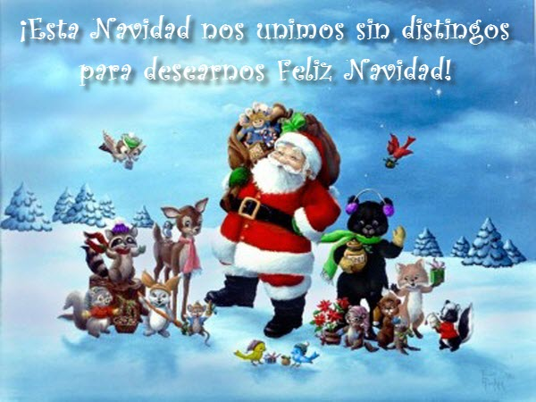


Aprecia la vida, en Navidad es bella para todos, deseo que sea
siempre así
En estas fiestas familiares se olvidan los rencores y se disfruta debería ser siempre así

Slide 2
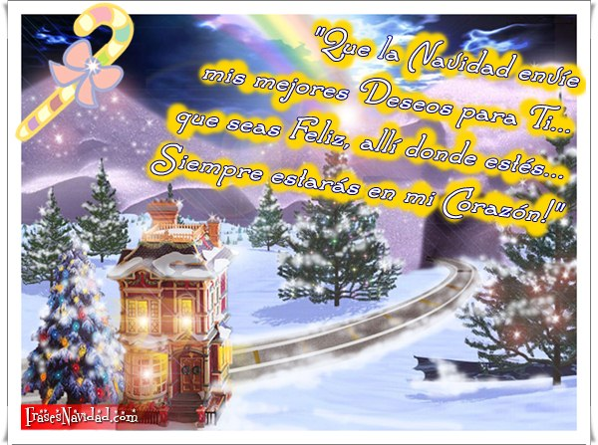


Slide 3


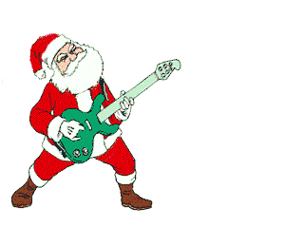

Slide 4
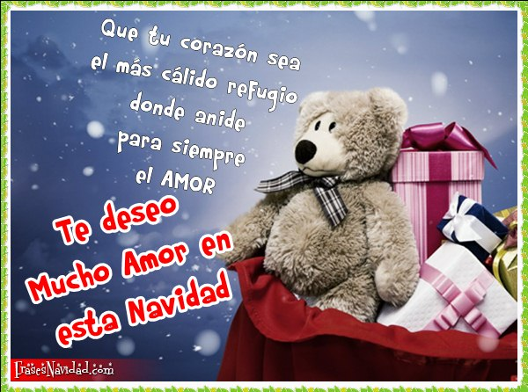
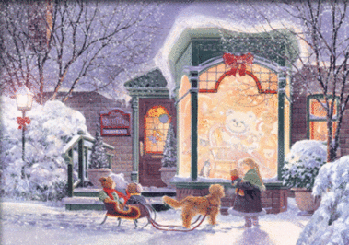

Slide 5
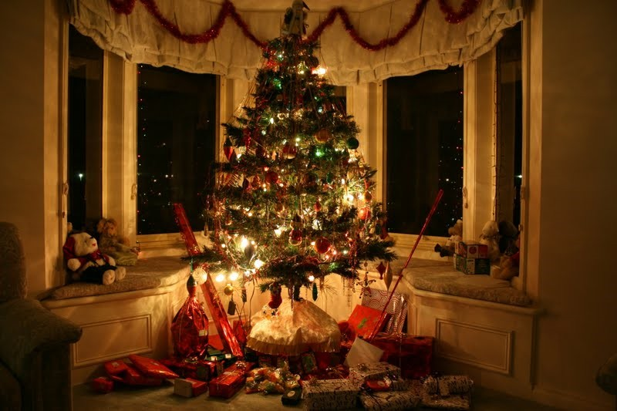


Slide 6

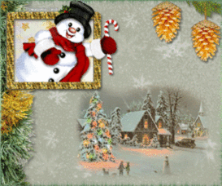

Slide 7
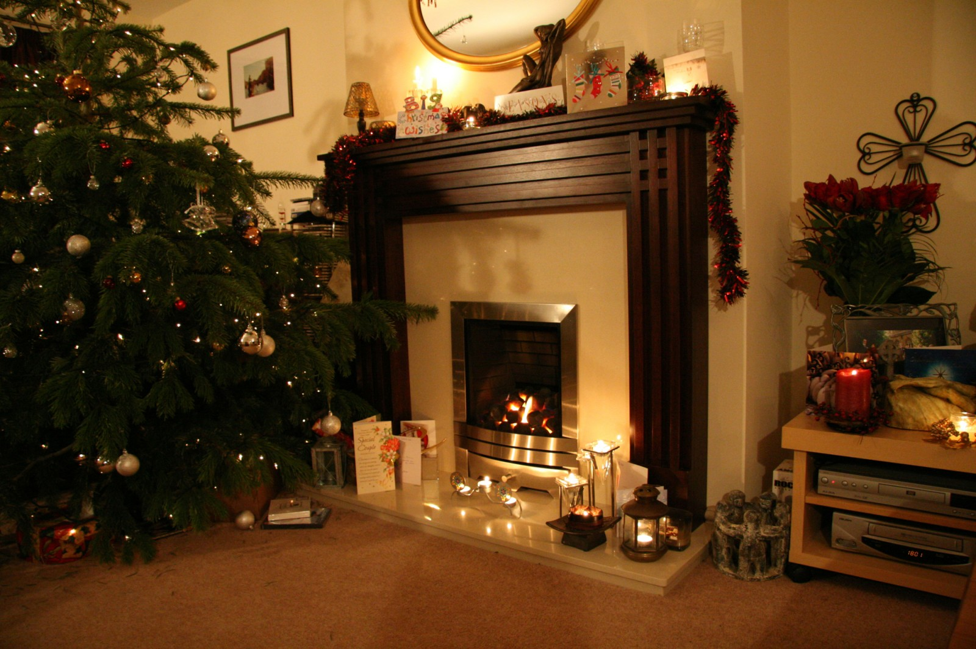

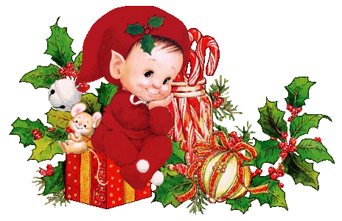

Slide 8



Slide 9
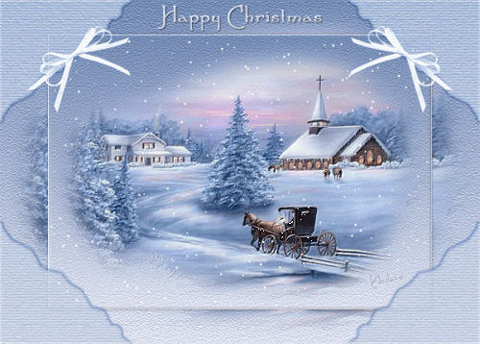




Slide 10



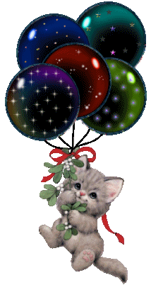

Si me lees es porque te lo envié
Si me lees es porque te quiero
Si me lees eres mi amigo
Y si eres mi amigo
FELIZ NAVIDAD

Slide 11
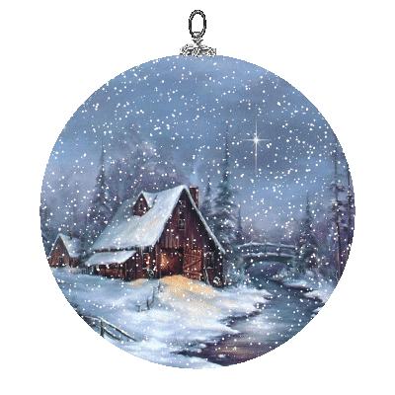
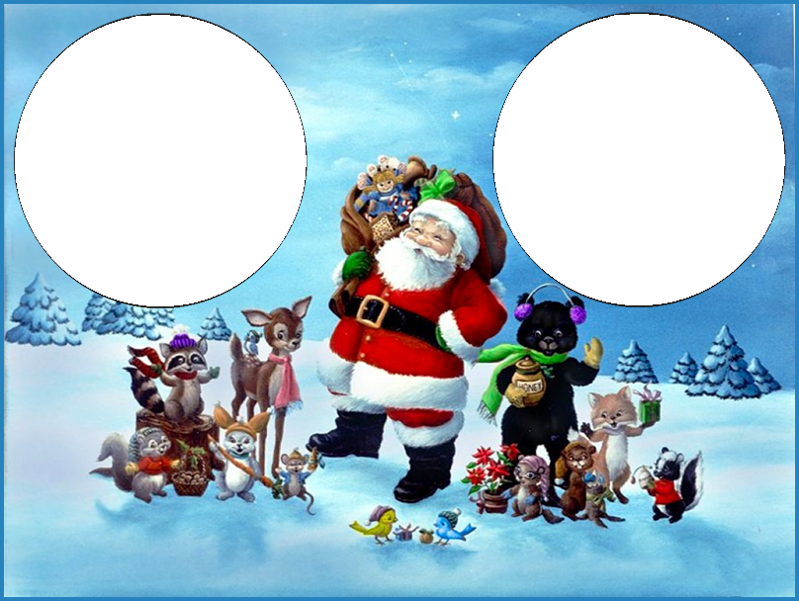

Slide 12



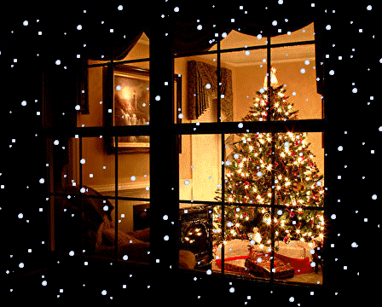
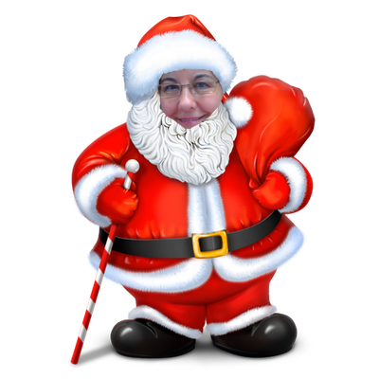
Que
no
falte
una
sonrisa
en
ningún
hogar
Isabel 13
Navidad 2013

Slide 13




Accede a la sección que desees desde aquí:
PPS Exclusivos
Dedicatorias | Fechas Especiales | Graciosos | Historia y arte | Lugares | Musicales
Naturaleza y Ciencias | Política | Reflexión | Religiosos | Románticos | Salud
Si deseas recibir pps periódicamente en tu correo electrónico subscríbete aquí:

